Slide 1
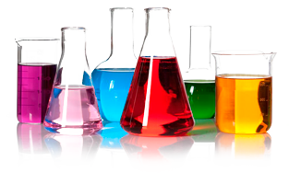
ОСНОВАНИЯ
ПРЕЗЕНТАЦИЮ ПОДГОТОВИЛА
УЧИТЕЛЬ ХИМИИ ФГОУ – СОШ №21
К.Х.Н. КАРОЯН И.Л.

Slide 2
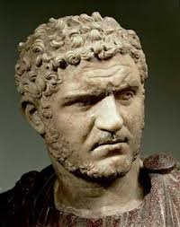
«Сколько б ты ни жил,
всю жизнь
следует учиться»
Сенека Луций Анней

Slide 3
План урока:
1.Определение оснований, состав и названия;
2.Классификация оснований;
3.Получение оснований;
4.Физические свойства оснований

Slide 4
ПРОВЕРКА ДОМАШНЕГО
ЗАДАНИЯ
Что такое бинарные соединения?
Что такое оксиды?
Перечислить методы получения оксидов.
Перечислить химические свойства оксидов.
Какие вещества, называются простыми и какие – сложными?
Notes:
оксидов.

Slide 5
ТЕМА УРОКА:
«ОСНОВАНИЯ – СОСТАВ, КЛАССИФИКАЦИЯ, ПОЛУЧЕНИЕ И ПЕРИМЕНЕНИЕ»

Slide 6
ОСНОВАНИЯМИ НАЗЫВАЮТСЯ
СЛОЖНЫЕ ВЕЩЕСТВА, В СОСТАВ
КОТОРЫХ ВХОДЯТ АТОМЫ
МЕТАЛЛОВ СОЕДИНЕННЫХ
С ОДНОЙ ИЛИ НЕСКОЛЬКИМИ
ГИДРОКСИЛЬНЫМИ ГРУППАМИ
ОН»

Slide 7
СОСТАВ ОСНОВАНИЙ:
Ме(ОН)n
Валентность гидроксогруппы (ОН) – I
Количество гидроксогрупп определяется валентностью металла, образующего основание (n).

Slide 8
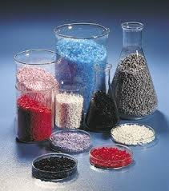
НОМЕНКЛАТУРА ОСНОВАНИЙ
При названии оснований, сначала называют гидроксильную группу, а затем металл в родительном падеже:
гидроксид лития и т.д. Если металл имеет переменную валентность то указывается валентность этого металла,
Например – гидроксид
железа (III).

Slide 9
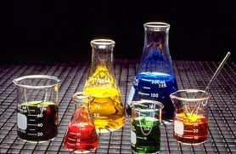
КЛАССИФИКАЦИЯ ОСНОВАНИЙ
Растворимые в воде (щёлочи)
LiOH,NaOH,KOH,RbOH
CsOH очень хорошо
растворяются в воде
Ba(OH)2 хорошо растворяется
Ca(OH)2 малорастворим
Нерастворимые в воде
Cu(OH)2, Fe(OH)3 ,Zn(OH)2,
Fe(OH)2, AI(OH)3.

Slide 10
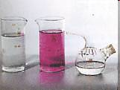
ПРАВИЛА БЕЗОПАСНОСТИ
Попавшие на кожу капли раствора щелочи немедленно смойте сильной струей холодной воды, а затем обработайте поврежденную поверхность 1% раствором уксусной кислоты.
Едкое вещество—щелочь! Разрушает и раздражает кожу, слизистые оболочки.
Notes:
10

Slide 11
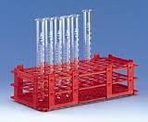
ПРОВЕДЕНИЕ ПРАКТИЧЕСКОЙ РАБОТЫ 1
Учащимся раздаются штативы, в которых в пяти пронумерованных пробирках находятся основания: NaOH, KOH, Ca(OH)₂, Cu(OH)₂, Fe(OH)₃.
Учащиеся устанавливают физические свойства
веществ: агрегатное состояние, цвет, растворимость в воде.

Slide 12
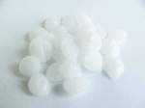
Результаты практической работы 1
Агрегатное состояние:
Все твердые вещества
Цвет :
Белого - NaOH, KOH, Ca(OH)₂
Голубого - Cu(OH)2
Красно-бурого - Fe(OH)3
Растворимость в воде -?
KOH, NaOH – хорошо растворимы в воде.
Ca(OH)₂ - малорастворим в воде.
Остальные основания в воде не растворимы.
КОН
Cu(OH)2
Notes:
12

Slide 13
ПОЛУЧЕНИЕ ОСНОВАНИЙ
Растворимых Активный металл + вода: 2NaOH + 2H₂O = = 2NaOH + H₂ Оксид активного металла + вода: СаО + Н2О = Са(ОН)₂ | Нерастворимых Соль + щелочь: CuCl₂ + 2NaOH = =Cu(OH)₂ + 2NaCl

Slide 14
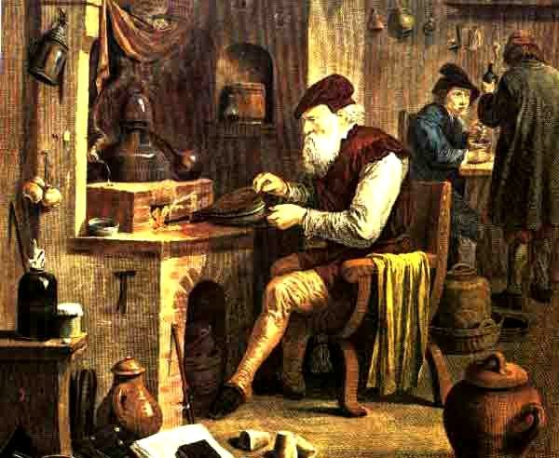
Минута истории

Slide 15
ПРАКТИЧЕСКАЯ РАБОТА 2:
В три пробирки с растворами гидроксида натрия прилейте соответственно по каплям лакмус, метилоранж, фенолфталеин.
Наблюдения запишите в тетради, сделайте вывод ы.

Slide 16
НАБЛЮДЕНИЯ И ВЫВОДЫ:
Индикаторы – от лат. «indication» - указатели
Изменение окраски индикатора в щелочной среде:
Бесцветный фенолфталеин—малиновый
Метиловый оранжевый—желтый
лакмус—синий
Лакмус метилоранж фенолфталеин
NaOH NaOH NaOH

Slide 17
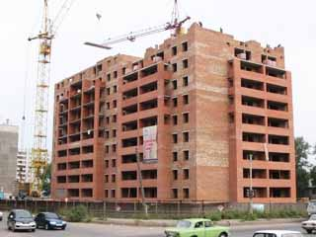
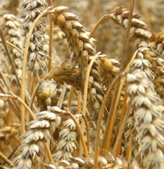
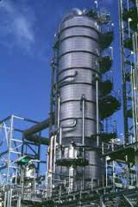
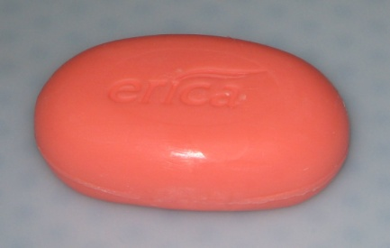
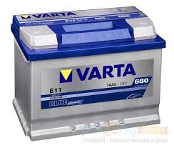
ПРИМЕНЕИЕ ОСНОВАНИЙ
Самостоятельная работа с
учебником

Slide 18
ЗАКРЕПЛЕНИЕ ПРОЙДЕННОГО МАТЕРИАЛА
1. ПРИВЕДЕНЫ ФОРМУЛЫ ОКСИДОВ:
K₂O, BaO, Cr₂O₃.
СОСТАВИТЬ ФОРМУЛЫ ИХ ГИДРОКСИДОВ И НАЗВАТЬ ИХ.
2. ПРИВЕДЕНЫ ФОРМУЛЫ ОСНОВАНИЙ:
Cu(OH)2, Cu(OH).
CОСТАВИТЬ ФОРМУЛЫ ИХ ОКСИДОВ И НАЗВАТЬ ИХ.
3. СОСТАВИТЬ ФОРМУЛЫ ПО НАЗВАНИЯМ:
гидроксид лития, гидроксид калия, гидроксид железа (III).

Slide 19
Д/З: § 31 (кроме химических свойств). У. 2,3 , Задача №1 с.86.

Slide 20
КТО МОЖЕТ О СВОЕЙ РАБОТЕ НА УРОКЕ СКАЗАТЬ:
«Я сегодня на уроке не работал, отдыхал!»

Slide 21
КТО МОЖЕТ О СВОЕЙ РАБОТЕ НА УРОКЕ СКАЗАТЬ:
«Я сегодня на уроке хорошо поработал! Все понял, потому что…»

Slide 22
СПАСИБО ЗА
ВНИМАНИЕ
УРОК ОКОНЧЕН.

Slide 23
Используемая литература
1.Рудзитис Г.Е, Фельдман Ф.Г. 8 класс.
М: «Просвещение», 2011, с.93
2.Андреева Л.С. Урок по теме «Основания»- Химия в школе-2009.№3-с.30-32.
3.http://ppt4web.ru/khimija/osnovanija.html
54.http://ppt4web.ru/khimija/osnovanija5.html

Slide 24
Используемая литература:
Рудзитис Г.Е., Фельдман Ф.Г. 8 класс. М.: «Просвещение», 2011, с,93.
Андреева Л.С. Урок по теме «Основания» – Химия в школе, 2009, №3, с.30-32.
http://ppt4web.ru/khimija/osnovanija.html
http://ppt4web.ru/khimija/osnovanija5.html

